Slide 1

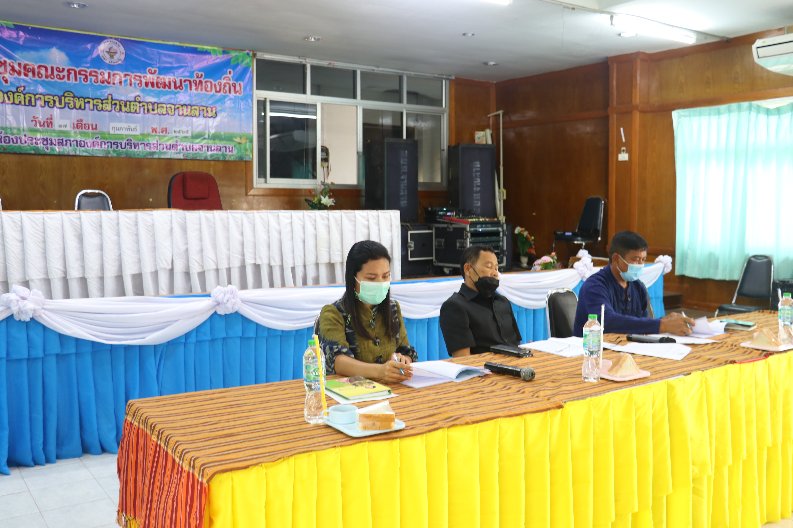
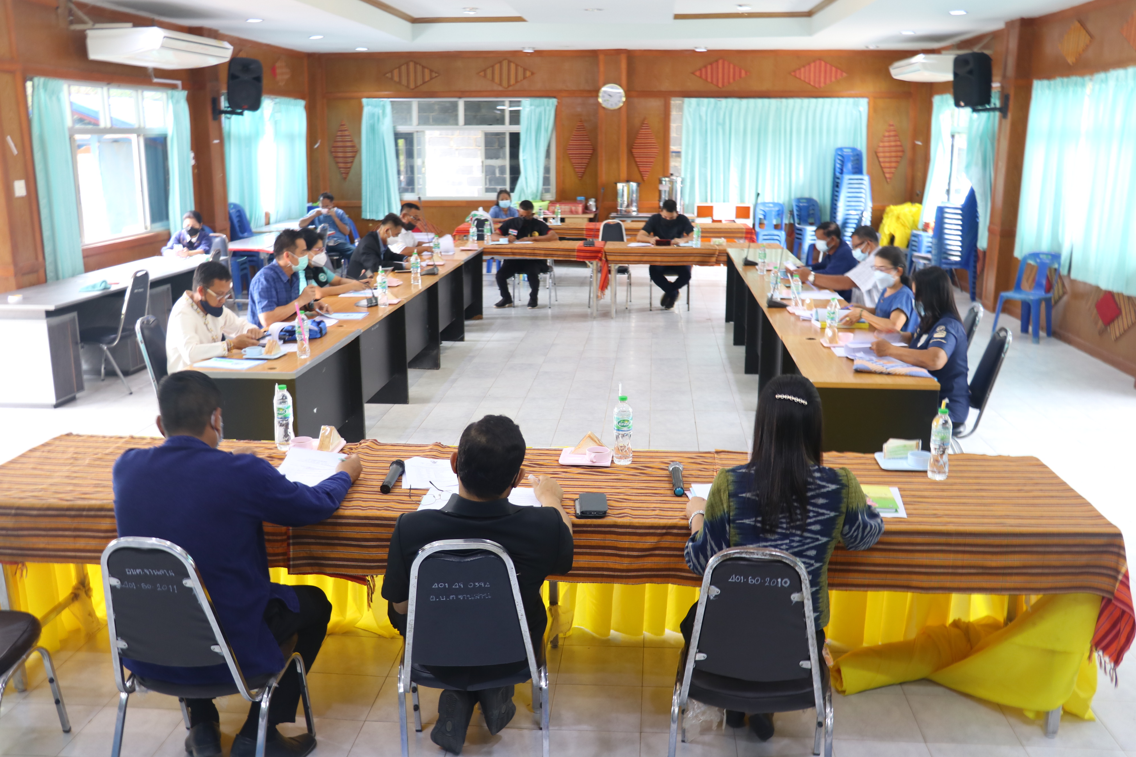
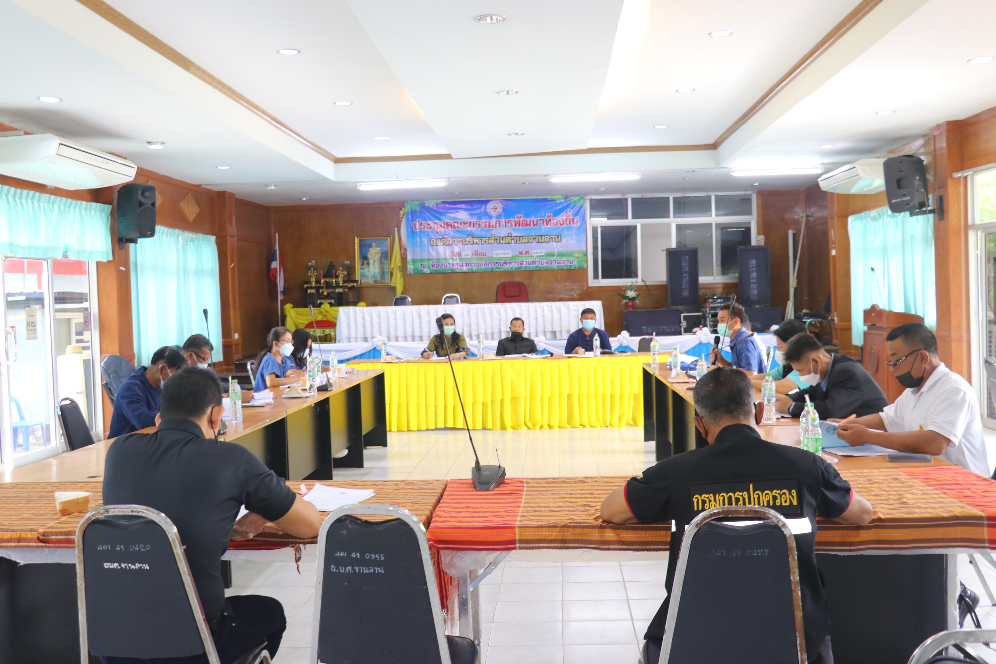
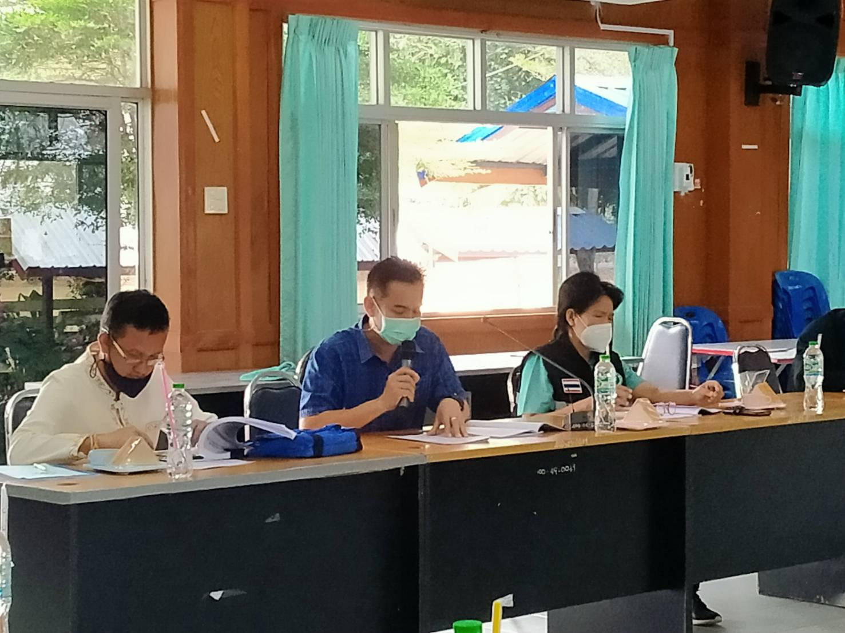
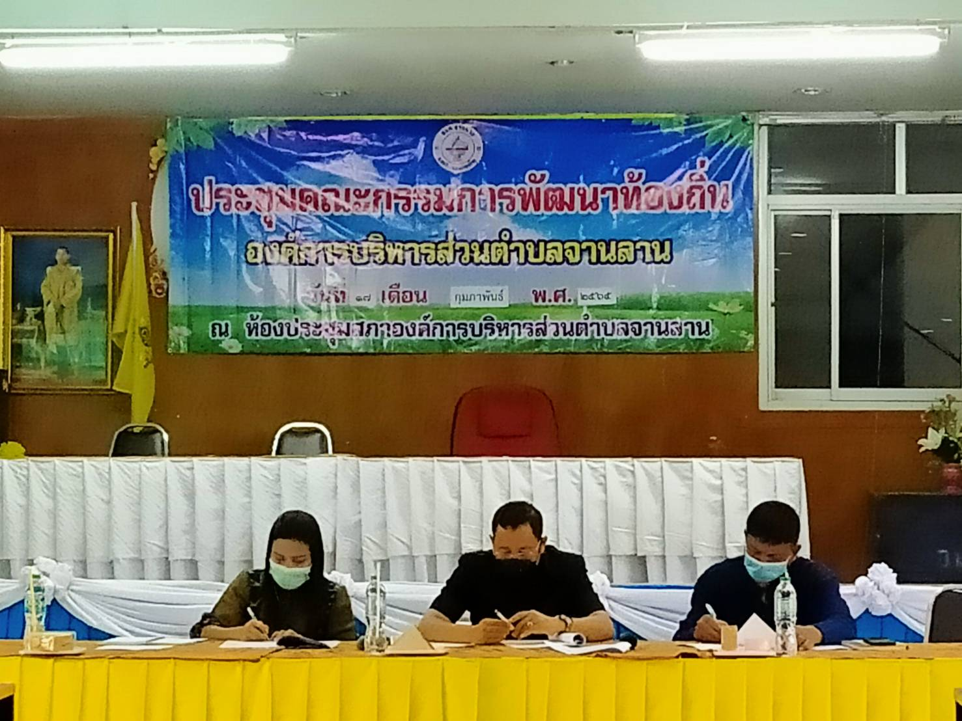
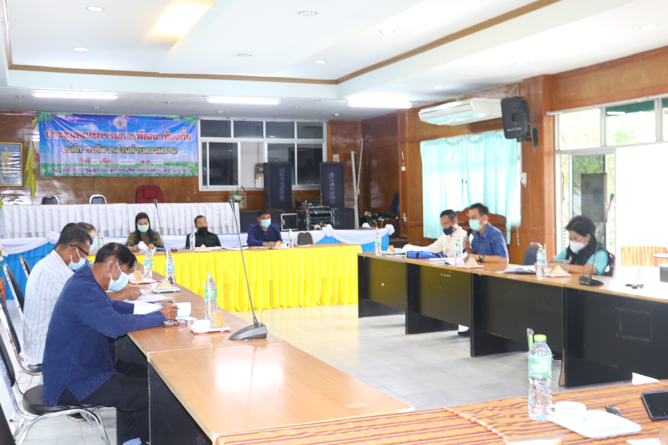
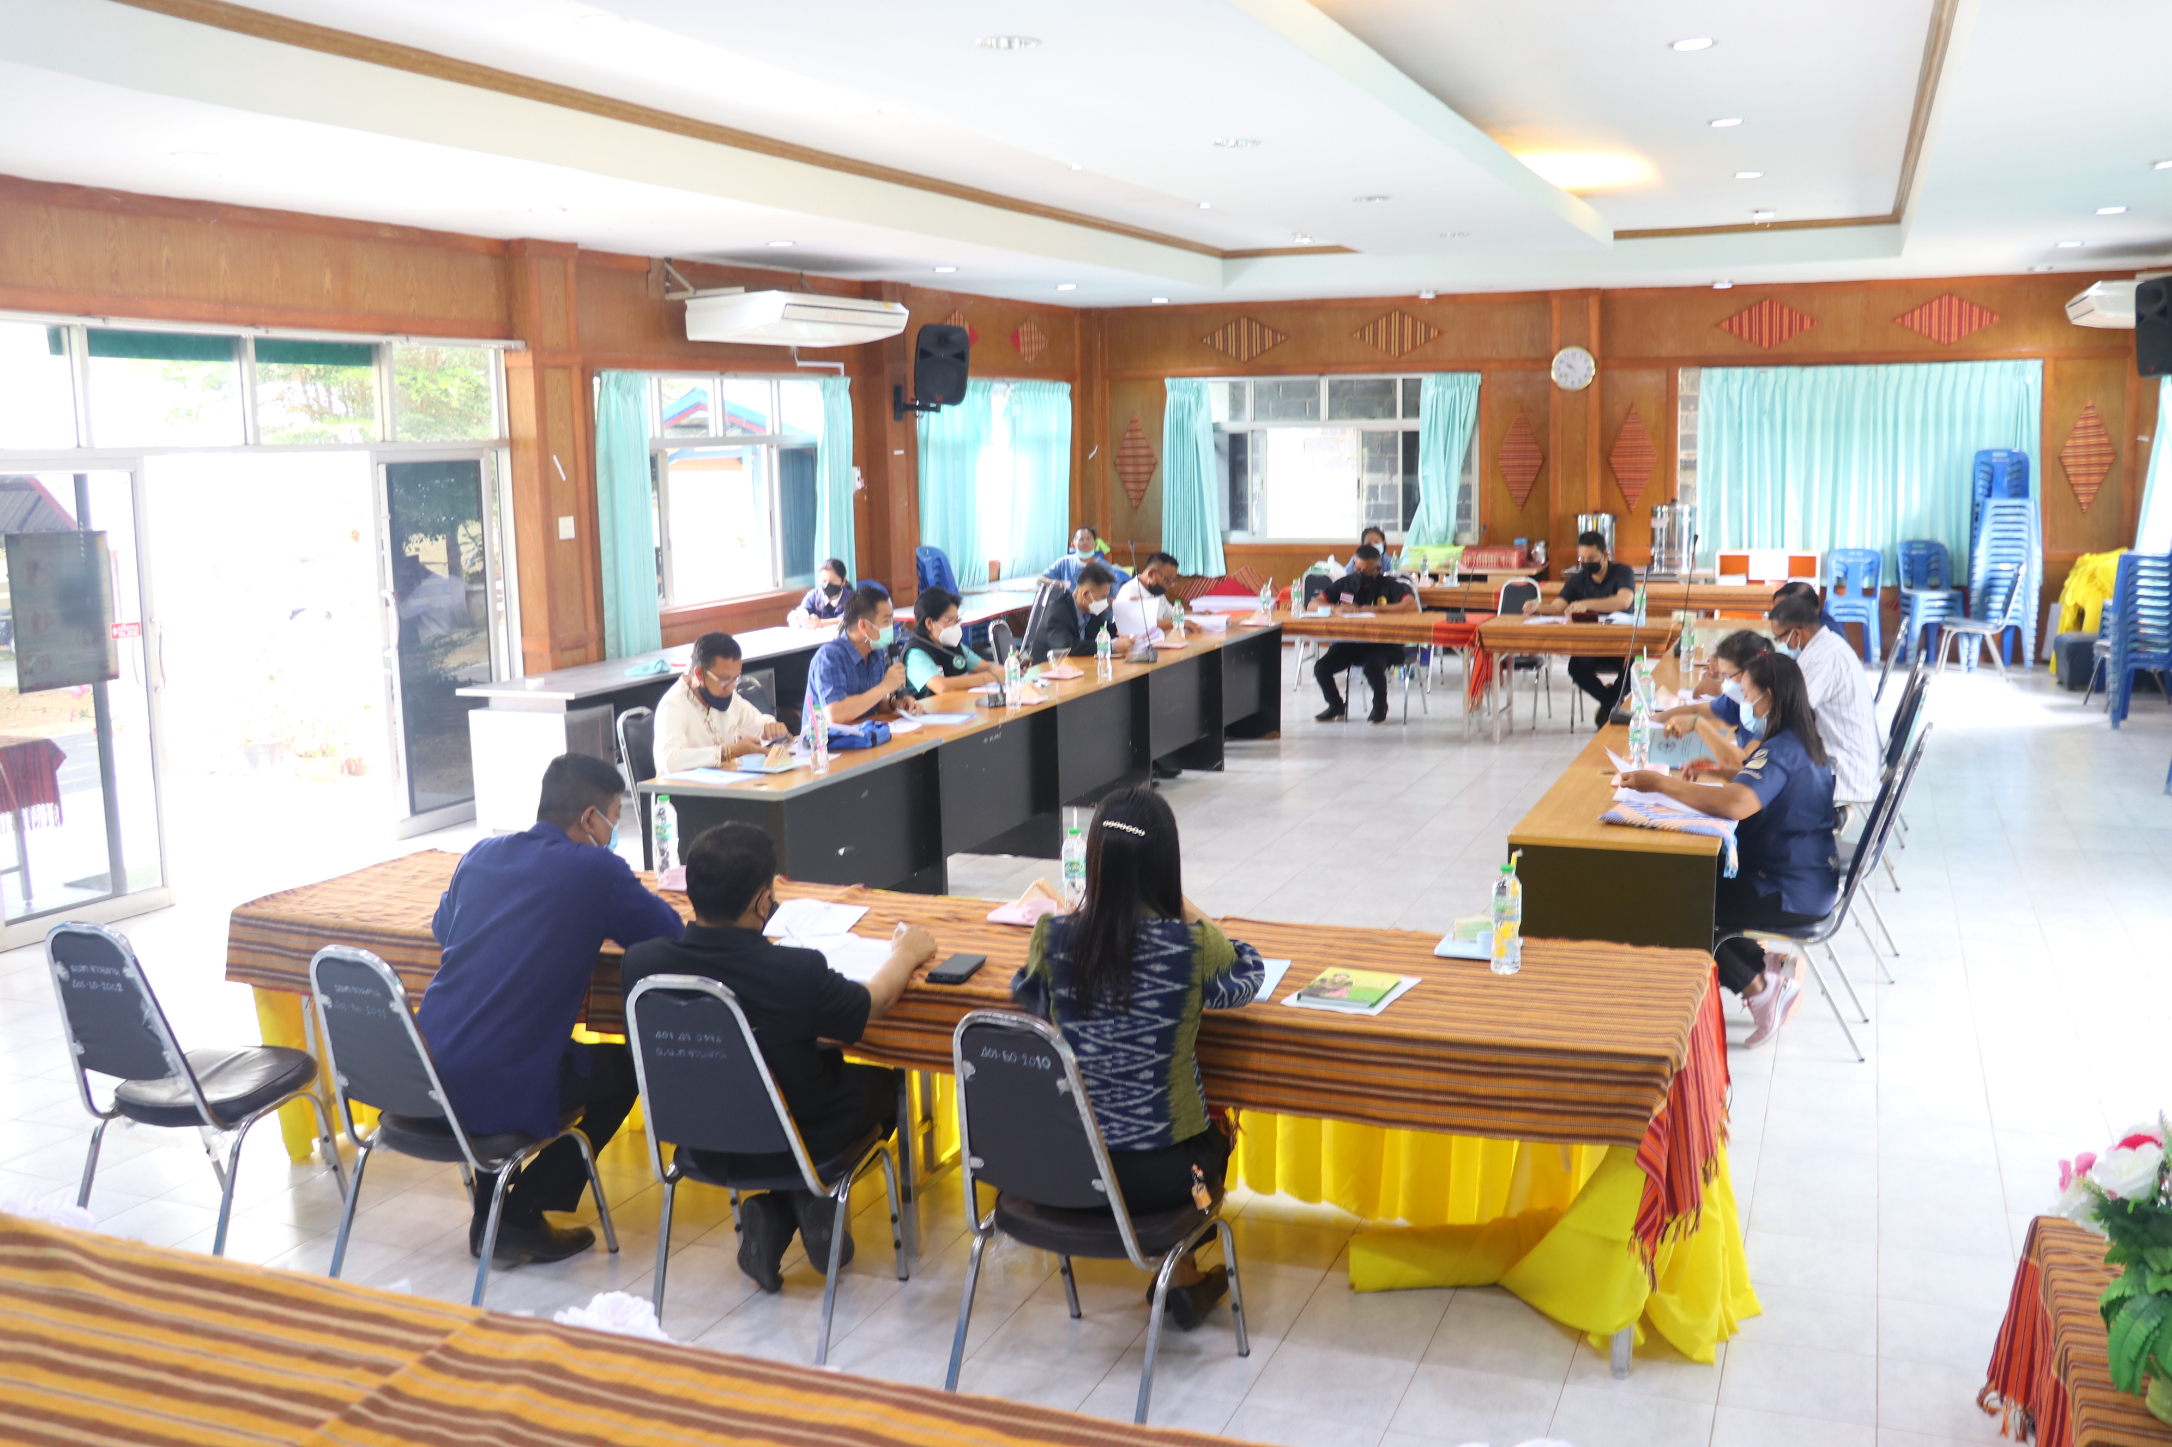


องค์การบริหารส่วนตำบลจานลาน
Chan lan Subdistrict Adminisstrative Organization
ข่าวประชาสัมพันธ์
วันพฤหัสบดีที่ 17 กุมภาพันธ์ 2565 เวลา 09.30 น. นายสมหมาย ศิริอนันต์ นายกองค์การบริหารส่วนตำบลจานลาน นายอัมพร ธิมาทาน นางสาวดวงพร จันทร์เอก รองนายกองค์การบริหารส่วนตำบลจานลาน นายจรัสพล อาบทอง หัวหน้าสำนักปลัด และนางยุวดี ทองอ่อน นักวิเคราะห์นโยบายและแผน ประชุมคณะกรรมการพัฒนาท้องถิ่นองค์การบริหารส่วนตำบลจานลาน เพื่อรับทราบการติดตามและประเมินผลแผนพัฒนาท้องถิ่นองค์การบริหารส่วนตำบลจานลาน ประจำปีงบประมาณ 2565 ณ ห้อประชุมสภาองค์การบริหารส่วนตำบลจานลาน
99 หมู่5 ต.จานลาน อ.พนา จ.อำนาจเจริญ
045-989663
www.janlan-acr.go.th
Email.Address:obt_janlan@hotmail.com

